Slide 1
Stratégie environnementale « ABCD » de l’EPF Ile-de-France & charge foncière verte - 10/11/2023
Guillaume TERRAILLOT, Directeur général adjoint

Slide 2
Faire de notre action foncière un levier de la transition écologique
Objectifs
A
Rechercher la sobriété foncière pour tendre vers le zéro ‘A’rtificialisation nette à horizon 2025, dans le diffus.
B
Préserver et favoriser le développement de la ‘B’iodiversité et de la nature en ville.
C
Diminuer l’impact ‘C’arbone de 30% à l’horizon 2025, en favorisant le recours aux matériaux biosourcés.
D
Valoriser plus de 75% des ‘D’échets de chantier produits par l’Etablissement, et favoriser les initiatives d’économie circulaire.

Slide 3
Synthèse des résultats « ABCD »
(2022)
(2021)
97% des surfaces cédées en recyclage urbain
1,4 hectares d’ENAF impactés
4,5 hectares de pleine terre consommés / 51 ha cédés
Producteurs net de pleine terre dans la Métropole
80%
10 hectares d’ENAF impactés
5,7 hectares de pleine terre consommés / 51 ha cédés
>13 m² de surfaces végétalisées / nouvel habitant
>50% des opérations avec CBS ≥ 0
>25 m² de surfaces végétalisées / nouvel habitant
>50% des opérations avec CBS ≥ 0
14% des cessions de logement avec eq. niveau C1 ou +
10% des cessions de logement avec eq. Label Bâtiment Biosourcé
Bilan carbone moyen : 1 365 kgCO2/m² de SDP
20% des cessions de logement avec eq. niveau C1 ou +
1 236 kgCO2/m² de SDP
92% des déchets ayant fait l’objet d’une valorisation
12% des futurs logements en acquisition-amélioration
> 90% des déchets ayant fait l’objet d’une valorisation
10% en acquisition-amélioration

Slide 4
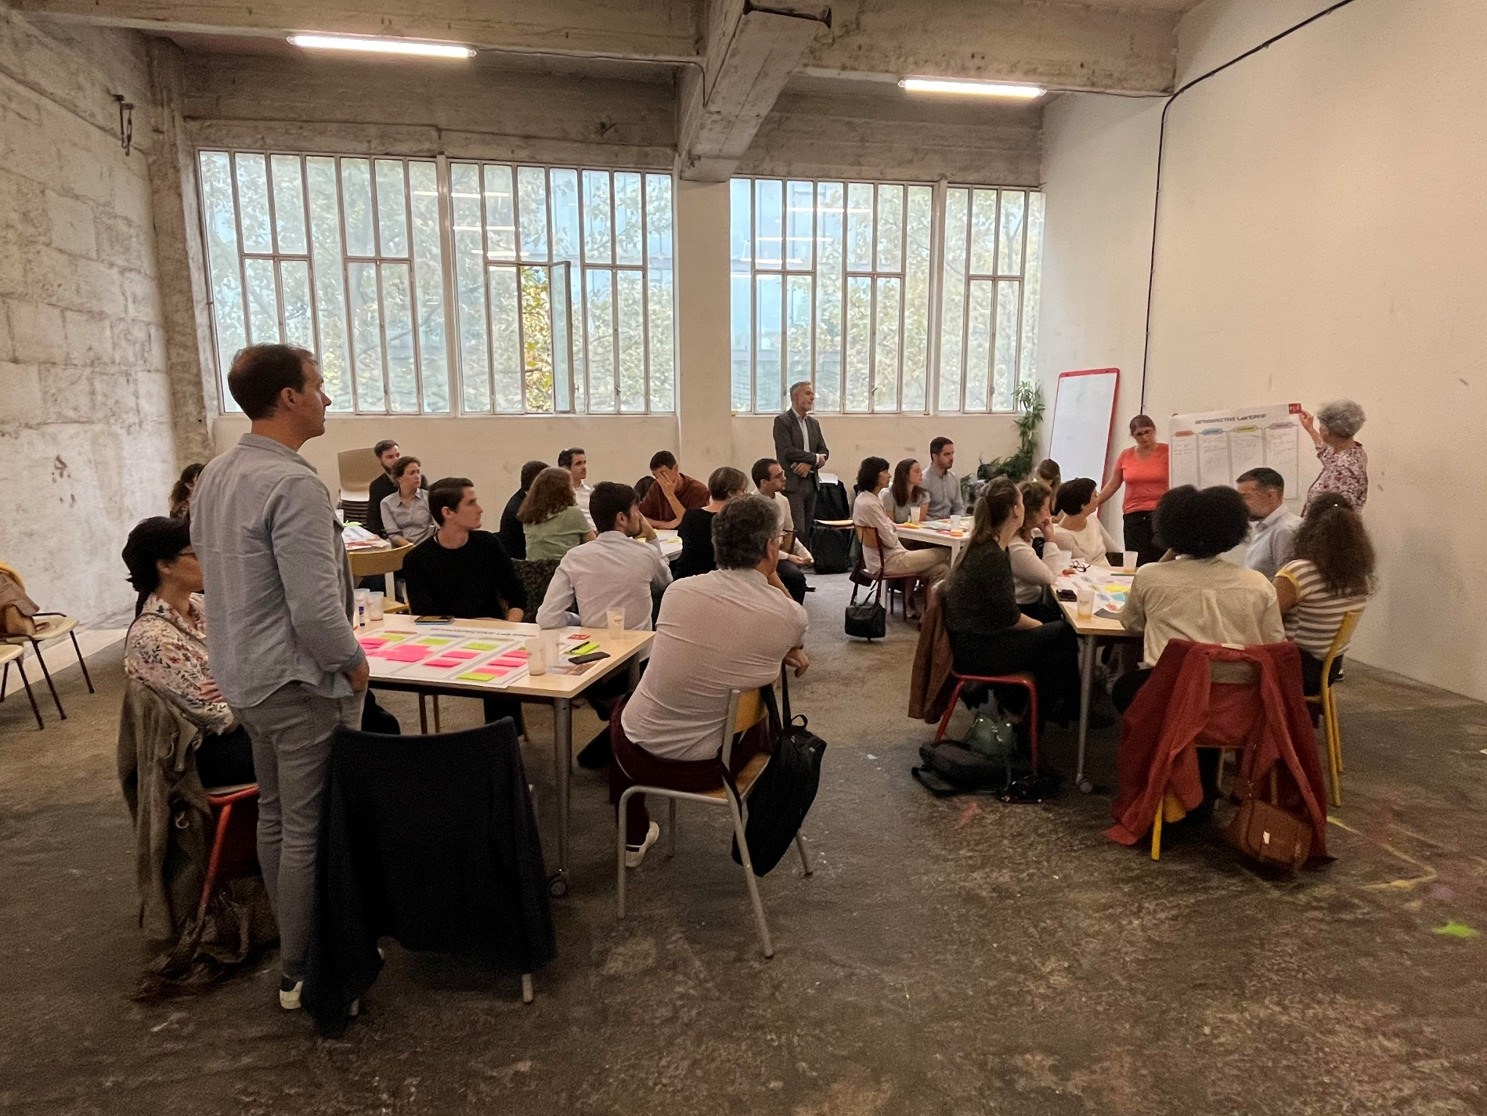
La genèse de la charge foncière verte (CFV) : notre laboratoire interne d’innovation

Slide 5
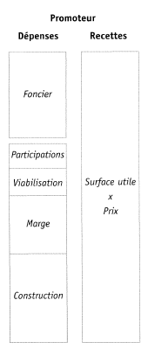
Donner leur place aux espaces de pleine terre dans le modèle économique du recyclage urbain
1999 L’aménagement urbain en France ©Thierry VILMIN.
2023 Terre Terrain Territoire ©ANMA Architectes Urbanistes.

Slide 6
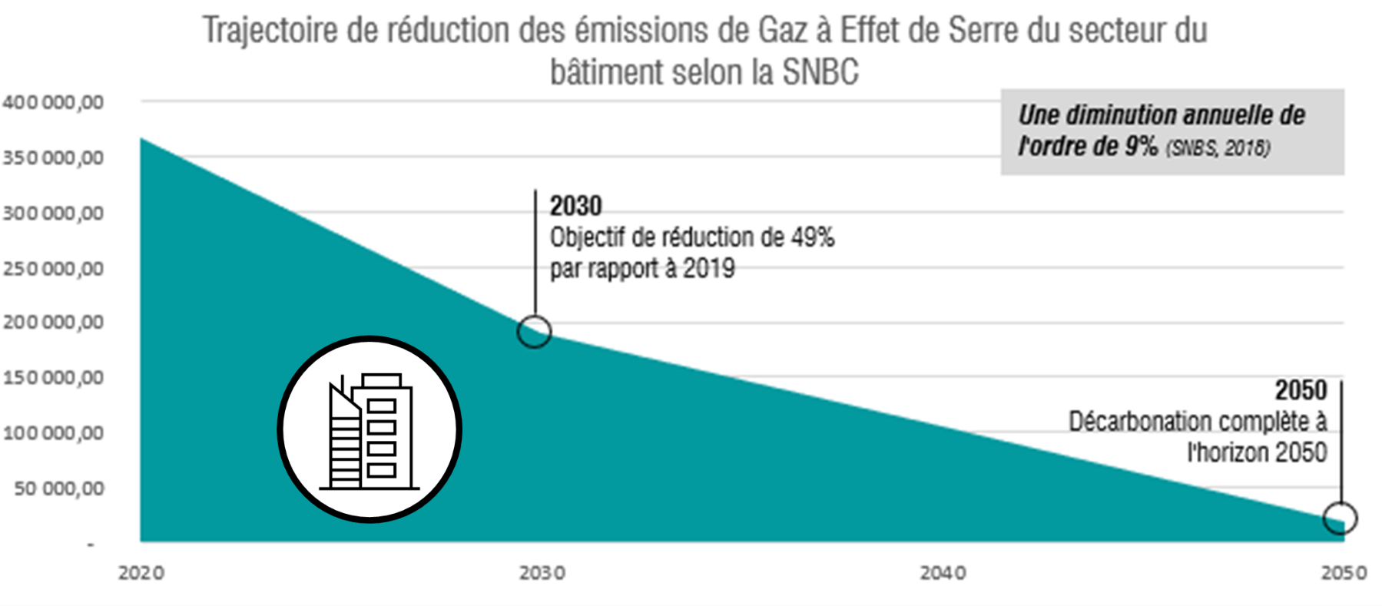
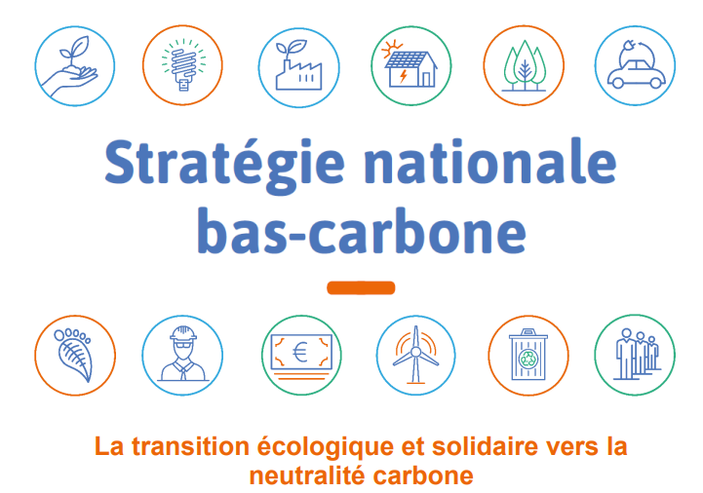
Pourquoi réfléchir à une charge foncière verte? (1/2)

Slide 7
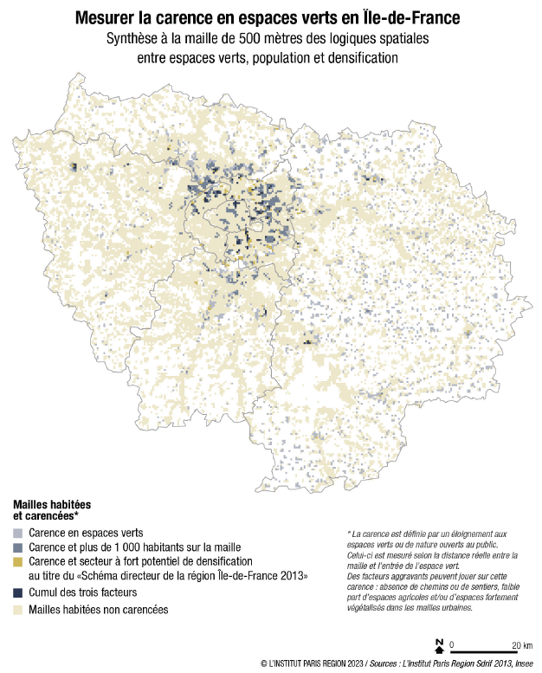
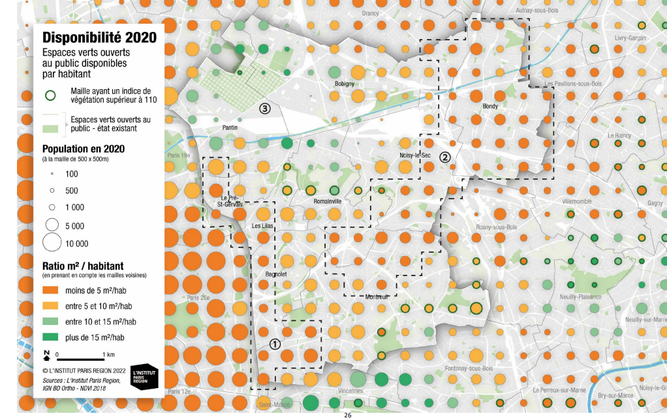
Pourquoi réfléchir à une charge foncière verte? (2/2)
OMS (2017b). Urban green spaces: a brief for action, World Health Organization Regional Office for Europe,

Slide 8
La CFV : le principe (1/2)
L’opérateur achète le foncier au prix de la charge foncière « classique »
Le projet respecte l’objectif / la métrique retenue
L’opérateur achète en plus la CF des surfaces renaturés correspondant à l’écart à la métrique = la CFV
Le projet NE respecte PAS l’objectif / la métrique retenue
2023 Terre Terrain Territoire ©ANMA Architectes Urbanistes.

Slide 9
La CFV : le principe (2/2)
2023 Terre Terrain Territoire ©ANMA Architectes Urbanistes.

Slide 10
La CFV : les difficultés à surmonter (1/2)
« L’espace renaturé est un équipement public …»
Risques liés aux obligations de publicité et de mise en concurrence
Risques liés à la requalification en participation d’urbanisme
Travail en cours sur des évolutions législatives et réglementai-res
Les risques en matière juridique
« … devant être réalisé sous maîtrise d’ouvrage des collectivités…»
« … et dont le financement, via les taxes d’urbanisme, est strictement encadré.»

Slide 11
La CFV : les difficultés à surmonter (2/2)
« combien coûtent ces projets de renaturation?... »
Travail en cours avec des paysagistes
Risque de maîtrise et d’anticipation des coûts de réalisation des futurs espaces renaturés
Les risques sur la soutenabilité financière
« … et comment dimensionner la CFV pour qu’elle reste absorbable dans l’économie de transformation des villes ?»
Travail en cours sur des cas théoriques pour dimensionner la CFV
Risque que la CFV créée un nouveau vecteur d’inflation des prix fonciers en recyclage

Slide 12
Merci pour votre attention
L’EPF Île-de-France est un opérateur public foncier de l’État.
Il mobilise le foncier pour développer l’offre de logements, soutenir le développement économique
et lutter contre l’habitat indigne aux côtés des collectivités locales franciliennes.

